Slide 1
室內跌倒防治
通訊四 蔡嘉倫
通訊四 劉嘉恩
通訊四 蕭元豪

Slide 2



目錄
Contents
PART 03
技術
Technique
PART 01
動機
Indoor location
PART 02
架構圖
UML
PART 04
結語
Conclusion

Slide 3
開發動機
情境用途
現實問題
第一部分
動機
Motivation

Slide 4
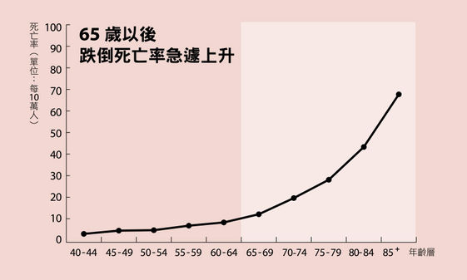
開發動機
第一部分
動機
根據衛福部資料，107年死因統計65歲以上事故傷害死亡原因，第一位為交通事故(每十萬人34.7人)，第二位為跌倒(每十萬人25.7人)。
隨著台灣社會老年人口愈漸增多長者的照顧機制也逐漸完善，但都過於倚賴人力，本專題就以此為基礎著手設計一 套保護長者的系統。
延时符

Slide 5



情境用途
第一部分
動機
假設有一獨居老人穿戴我們設計的裝置，如果他在家中發生意外導致心率驟變，系統便會偵測異常，並通知開啟定位派出小鴨車觀測長者，進一步告知觀護人員現場情況。
穿戴式裝置
Wearable device
室內定位
Indoor location
小鴨車
DuckieBot
延时符

Slide 6



現實問題
第一部分
動機
在我們的專題中，可能會有老人不願意穿戴裝置的問題或是定位仍不夠準確的可能
延时符

Slide 7
狀態圖
活動圖
類別圖
第二部分
架構圖

Slide 8
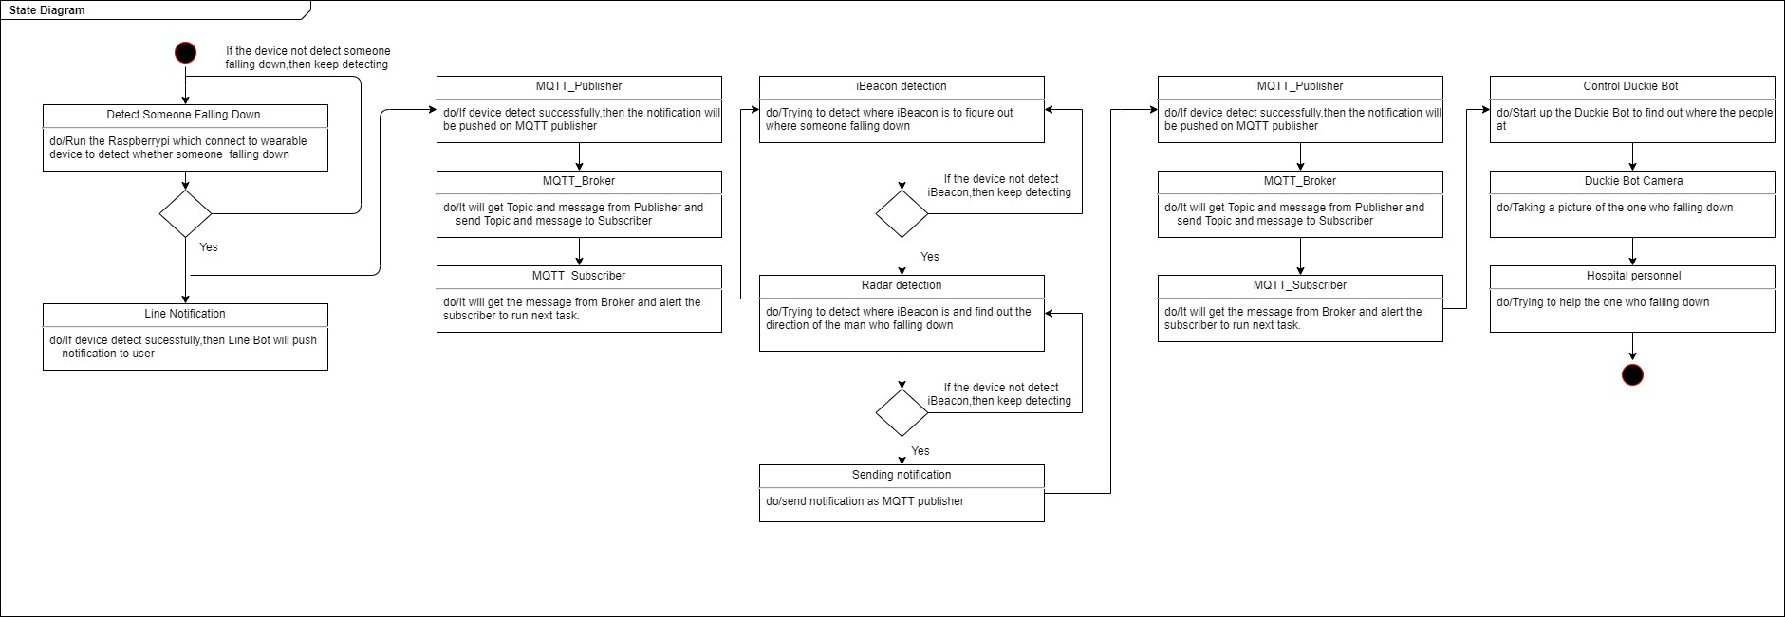
狀態圖
第二部分
架構圖
延时符

Slide 9
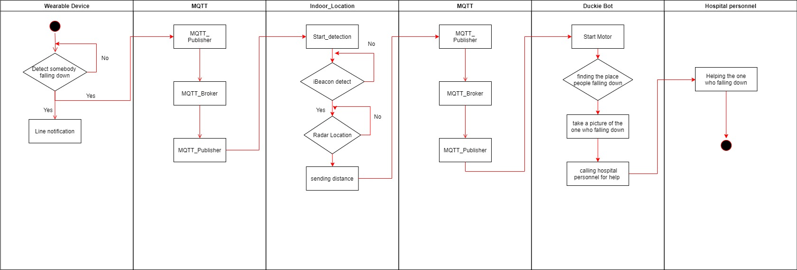
活動圖
第二部分
架構圖
延时符

Slide 10
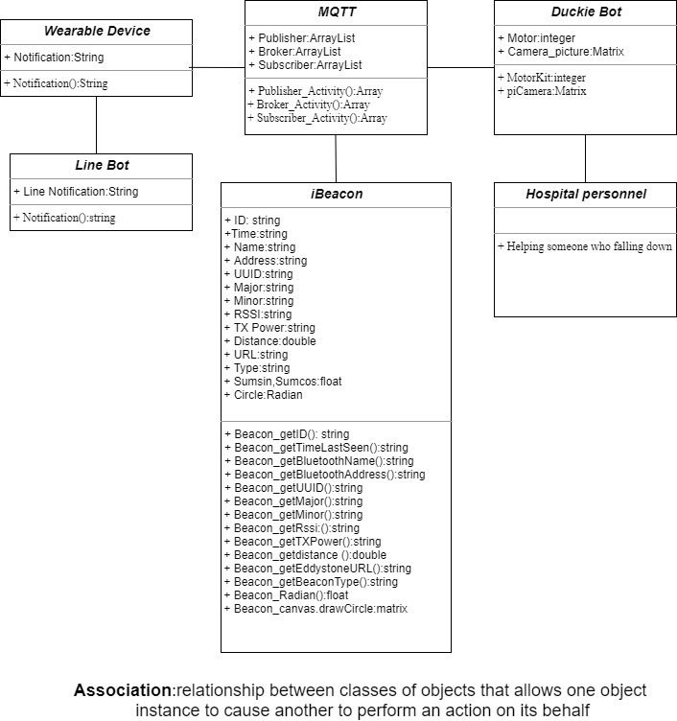
類別圖
第二部分
架構圖
延时符

Slide 11
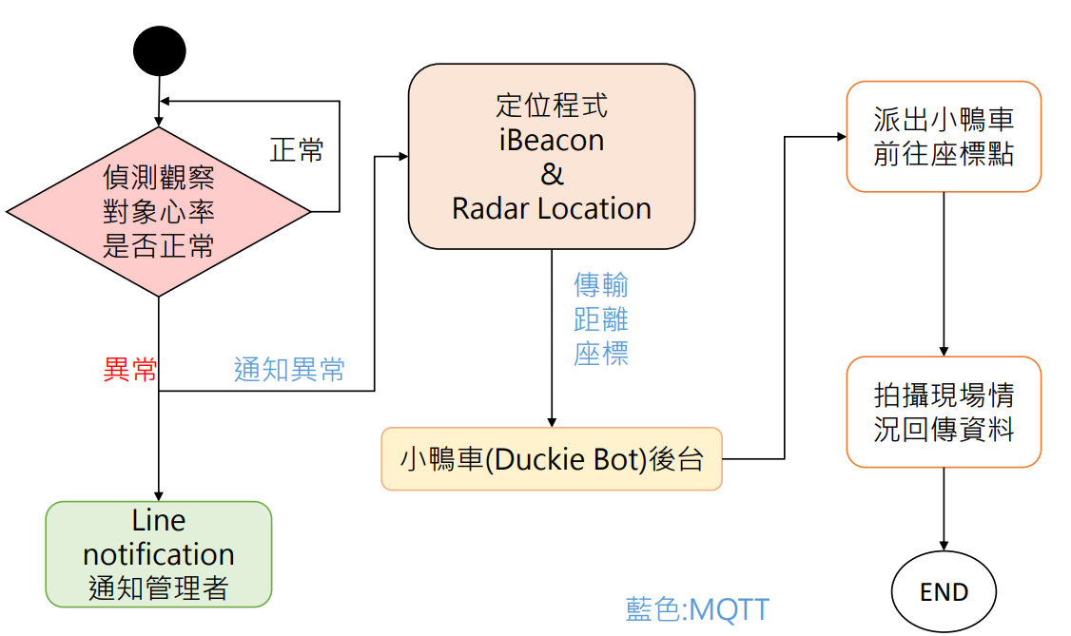
流程圖
第二部分
架構圖
延时符

Slide 12
室內定位
穿戴式裝置
小鴨車
第三部分
技術
Technique

Slide 13
考量因素
iBeacon介紹
iBeacon程式說明
第三部分-1
室內定位
Indoor location
MQTT介紹
MQTT架構

Slide 14
考量因素
第三部分
室內定位
成本考量
精準度考量
方便性考量
以成本來說，UWB的建置成本最高，RFID、Wi-Fi、ZigBee居次，藍牙因為功耗低、傳輸量少、穿戴式設備普及等因素，成本相對較低
就室內定位而言，「公分級」的精準度可說是室內定位的及格門檻，因為在「室內」的幾公尺誤差，可能就是一個房間的距離，
因此採用藍芽
若以行動設備結合度來看，目前手機的標配晶片只有藍牙跟Wi-Fi，RFID仍有半數手機不支援，更不用說是其他技術了
延时符

Slide 15
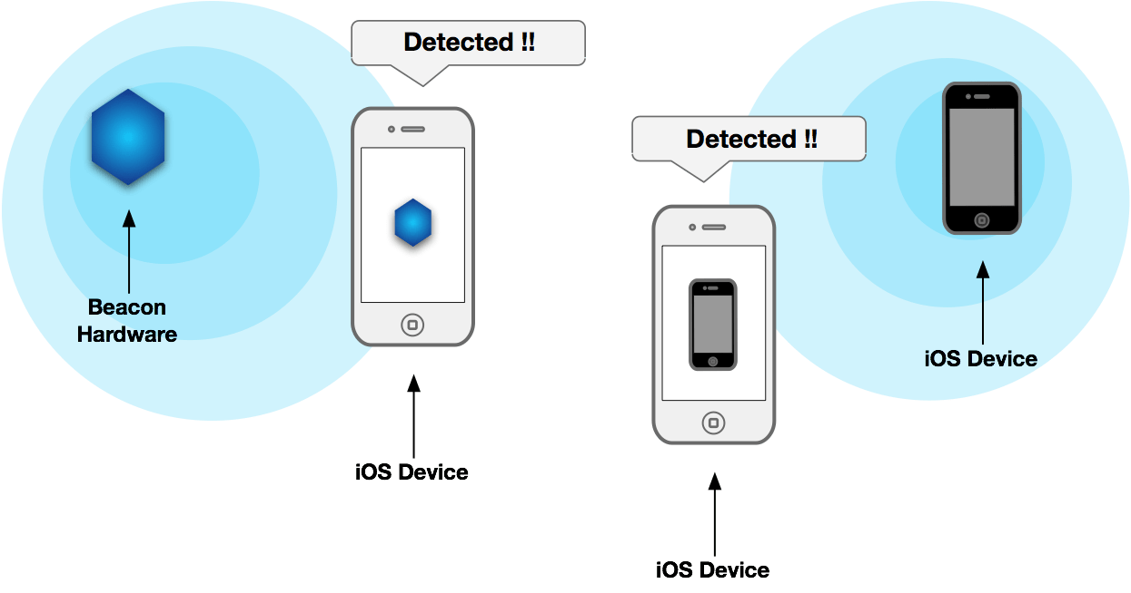
iBeacon介紹
第三部分
室內定位
iBeacon
iBeacon 是蘋果公司在 iOS7上配備的新功能,可以讓附近的手持電子設備檢測到一個由一個 iBeacon 信號發射器發出的藍牙信號. 它採用了基於藍牙4.0的低功耗藍牙技術(Bluetooth Low Energy, BLE),主要是用作輔助室內定位的功能.
延时符

Slide 16
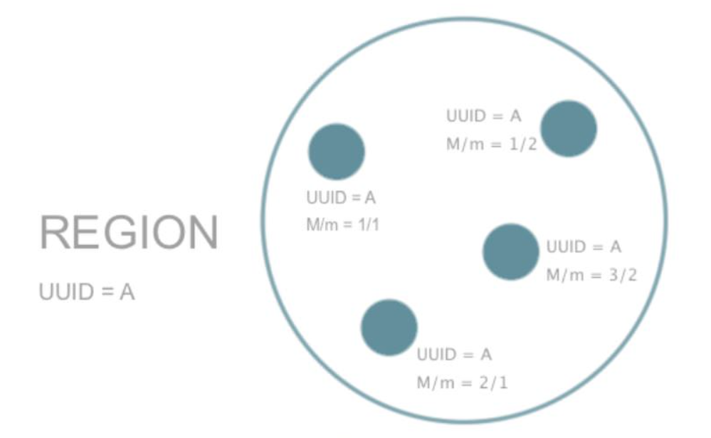
iBeacon介紹
第三部分
室內定位
iBeacon訊息
UUID：是一個32碼的字串，例如:
“C3E56DG6-DRTB-5963-B162-C0F7B71096A2” Major：是一個2字節的字串，用來做虛擬分類的 例如:Major =99 Minor：是一個2字節的字串，用來做虛擬分類的 例如:Minor =2
延时符

Slide 17
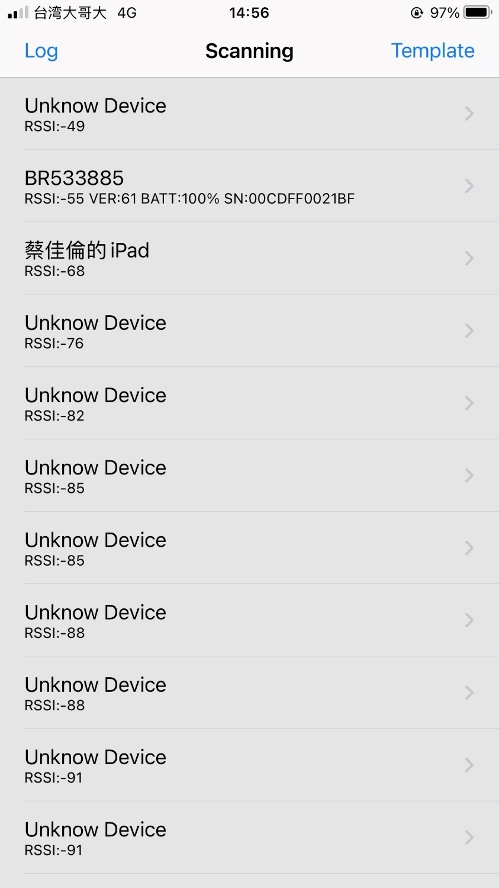
iBeacon介紹
第三部分
室內定位
RSSI強度
RSSI(dBm)主要是透過計算接受訊號的強弱，來判斷訊號的距離。
依照數值大小判斷位置
數值越大代表越近。
而BR53385是我們iBeacon的裝置
延时符

Slide 18
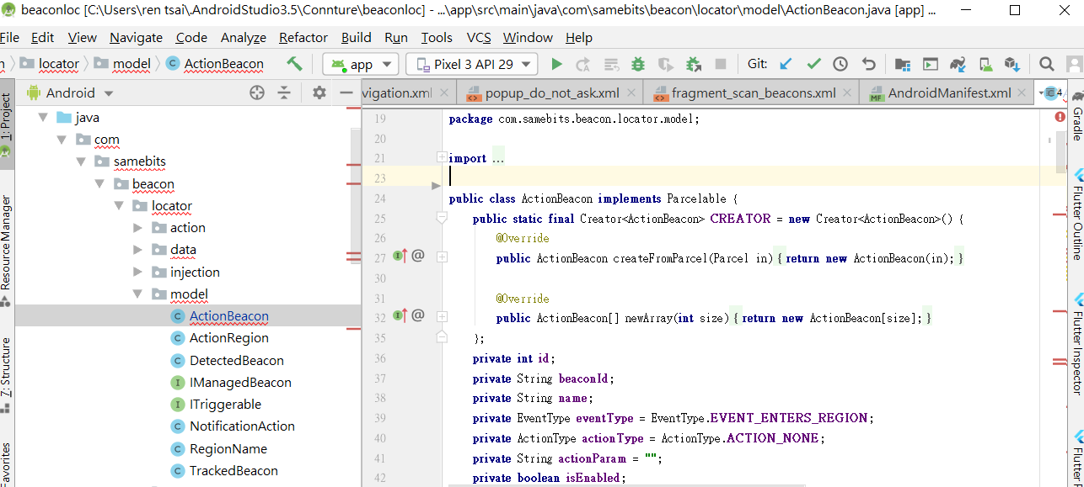
iBeacon介紹
第三部分
室內定位
Android Studio
是一個為Android平台開發程式的整合式開發環境。
在這次專題中學習到了
MainActivity與Layout的寫法
延时符

Slide 19
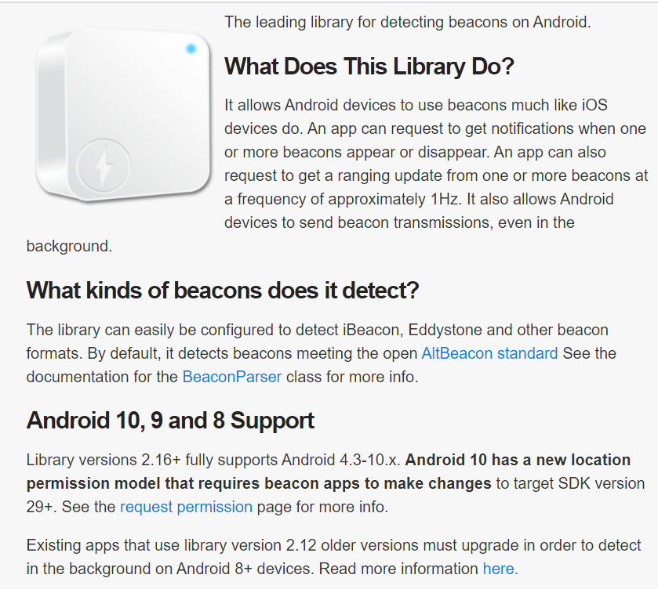
iBeacon程式說明
第三部分
室內定位
Android iBeacon Library
我在網上找到了Android iBeacon上的開Library，裡面有許多寫好的module可供參考。
延时符

Slide 20
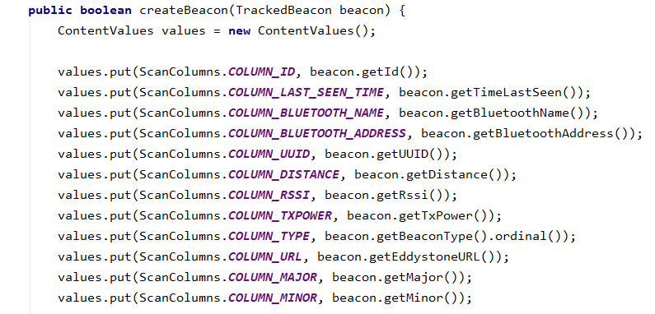
iBeacon程式說明
第三部分
室內定位
Android iBeacon Library
找到此函式庫後，便能將iBeacon的相關參數:例如RSSI、UUID 、Major、Minor、TXPower等等參數引入我們所要偵測的iBeacon內
延时符

Slide 21
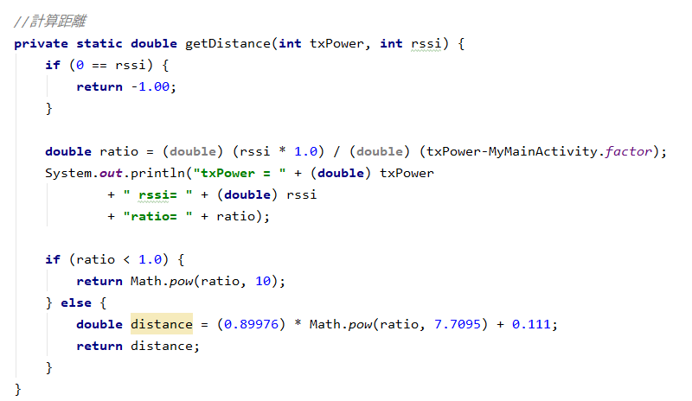
iBeacon程式說明
第三部分
室內定位
Distance
透過lib內的TX power與RSSI就能利用此兩個參數，以另一種公式進行距離的計算。
延时符

Slide 22
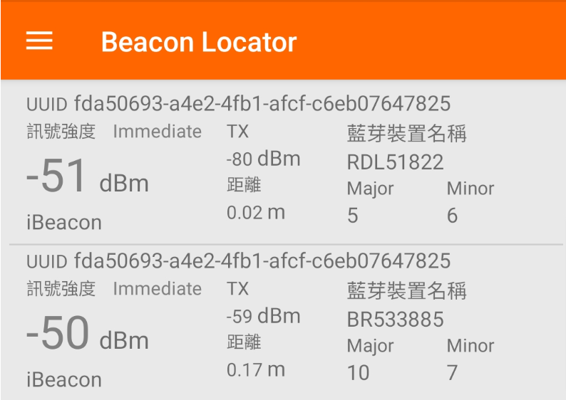
iBeacon程式說明
第三部分
室內定位
iBeacon Layout
而在此處，由於已經有了從Library中獲得的各項參數，因此我在Layout中，利用Viewholder與前端連結，具有以下參數:
-UUID、Major、Minor
-訊號強度
-TX Power
-距離
-藍芽裝置名稱
延时符

Slide 23
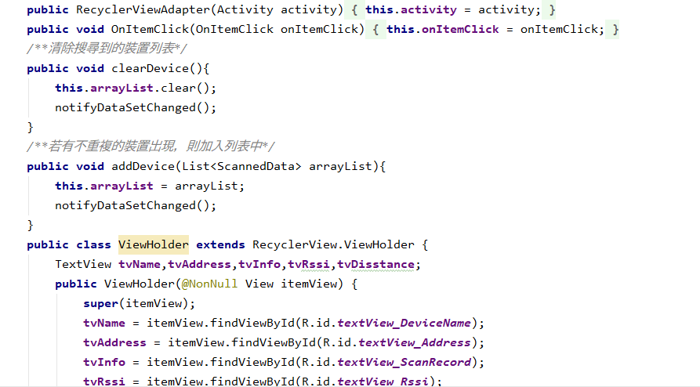
iBeacon程式說明
第三部分
室內定位
Data Format
雖然在Library中能透過其中建好的module進行測量參數，
但仍然需要一個方式存取。
因此在此處我們用Array配上list
來存取每個裝置的資料。
並透過RecyclerView此演算法找出有重複的資料並且刪除。
延时符

Slide 24
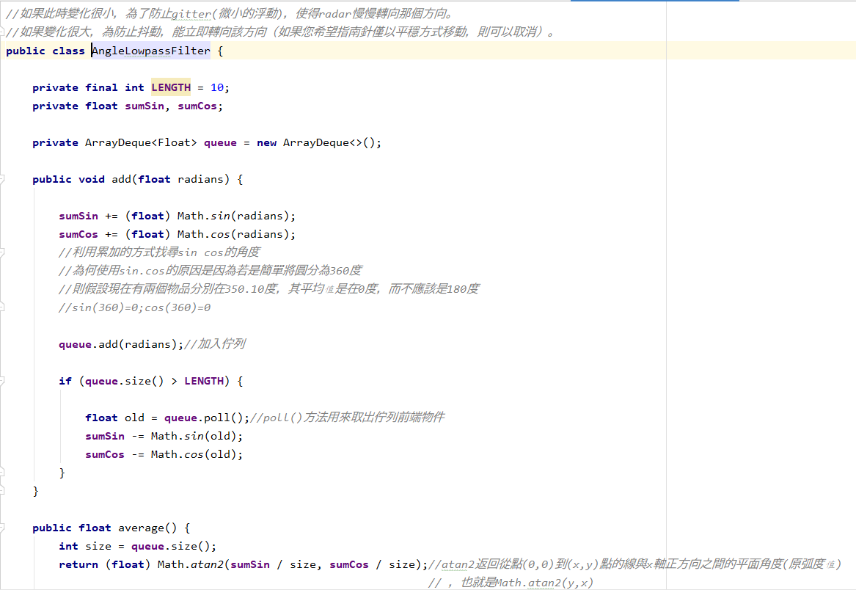
iBeacon程式說明
第三部分
室內定位
Radar Design
由於已經有了計算後的距離，因此我們能透過距離配合三角函數的算法來算出跟每個點的相對位置。(距離範圍為15m圓內)
延时符

Slide 25
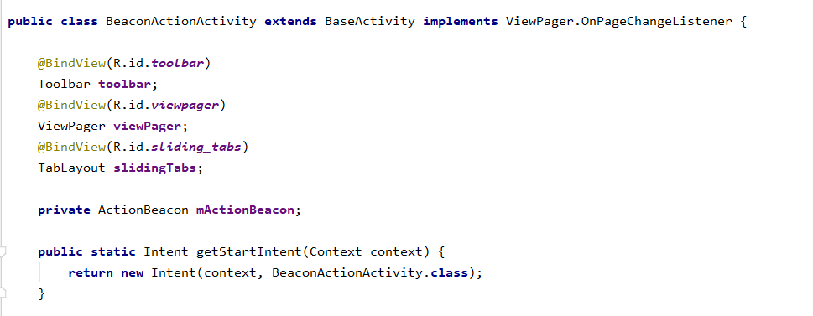
iBeacon程式說明
第三部分
室內定位
Main Menu
透過在Android Studio上的Layout幫忙，我們能做出選單的功能，切換目前要掃描裝置或是雷達測距。
延时符

Slide 26
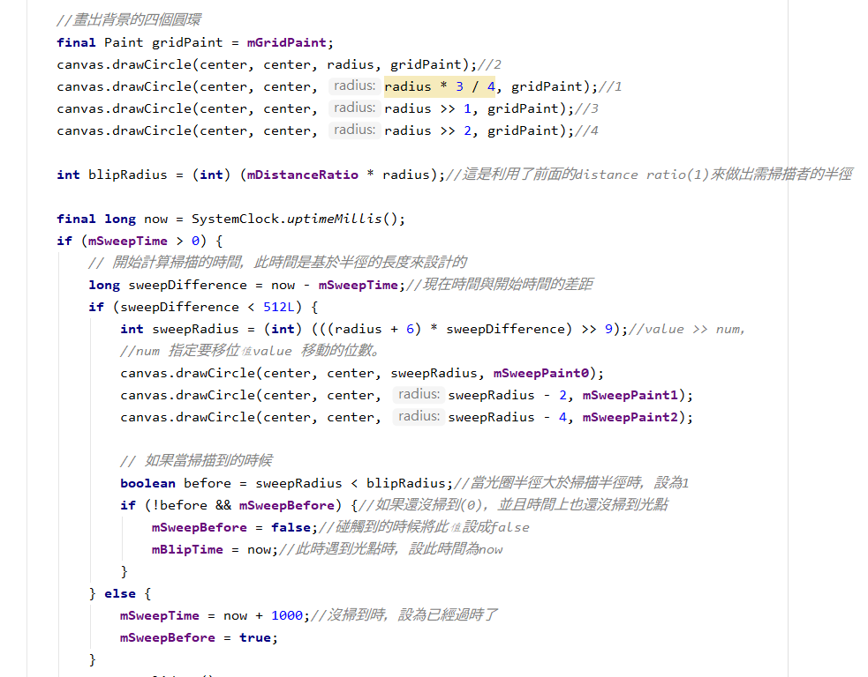
iBeacon程式說明
第三部分
室內定位
Radar Layout
有了測出裝置的部份，基於我們設計的四個同心圓半徑長度，能做出以手機為中心發散掃描時的動畫。
延时符

Slide 27
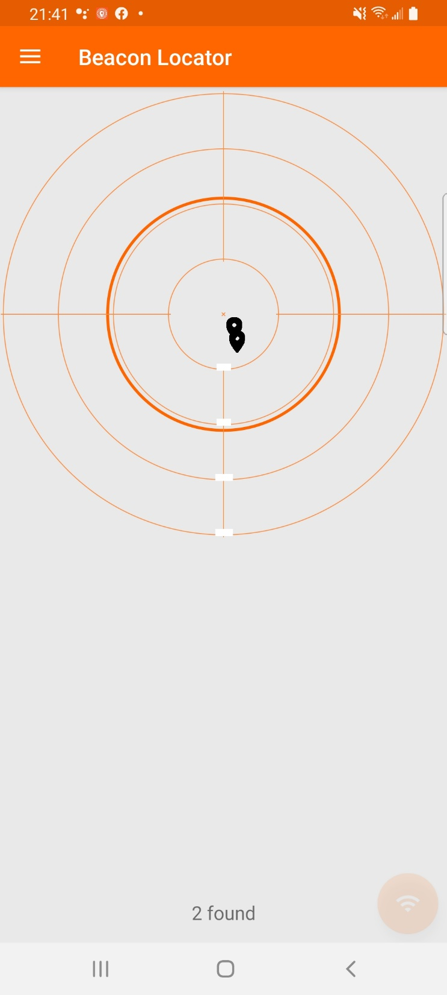
iBeacon程式說明
第三部分
室內定位
Radar Layout
此介面具有以下四個元素:
-四個同心圓
-x.y基準軸
-顯示iBeacon的裝置
-掃描半徑動畫
延时符

Slide 28
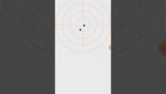
iBeacon程式說明
第三部分
室內定位
Demo
延时符

Slide 29
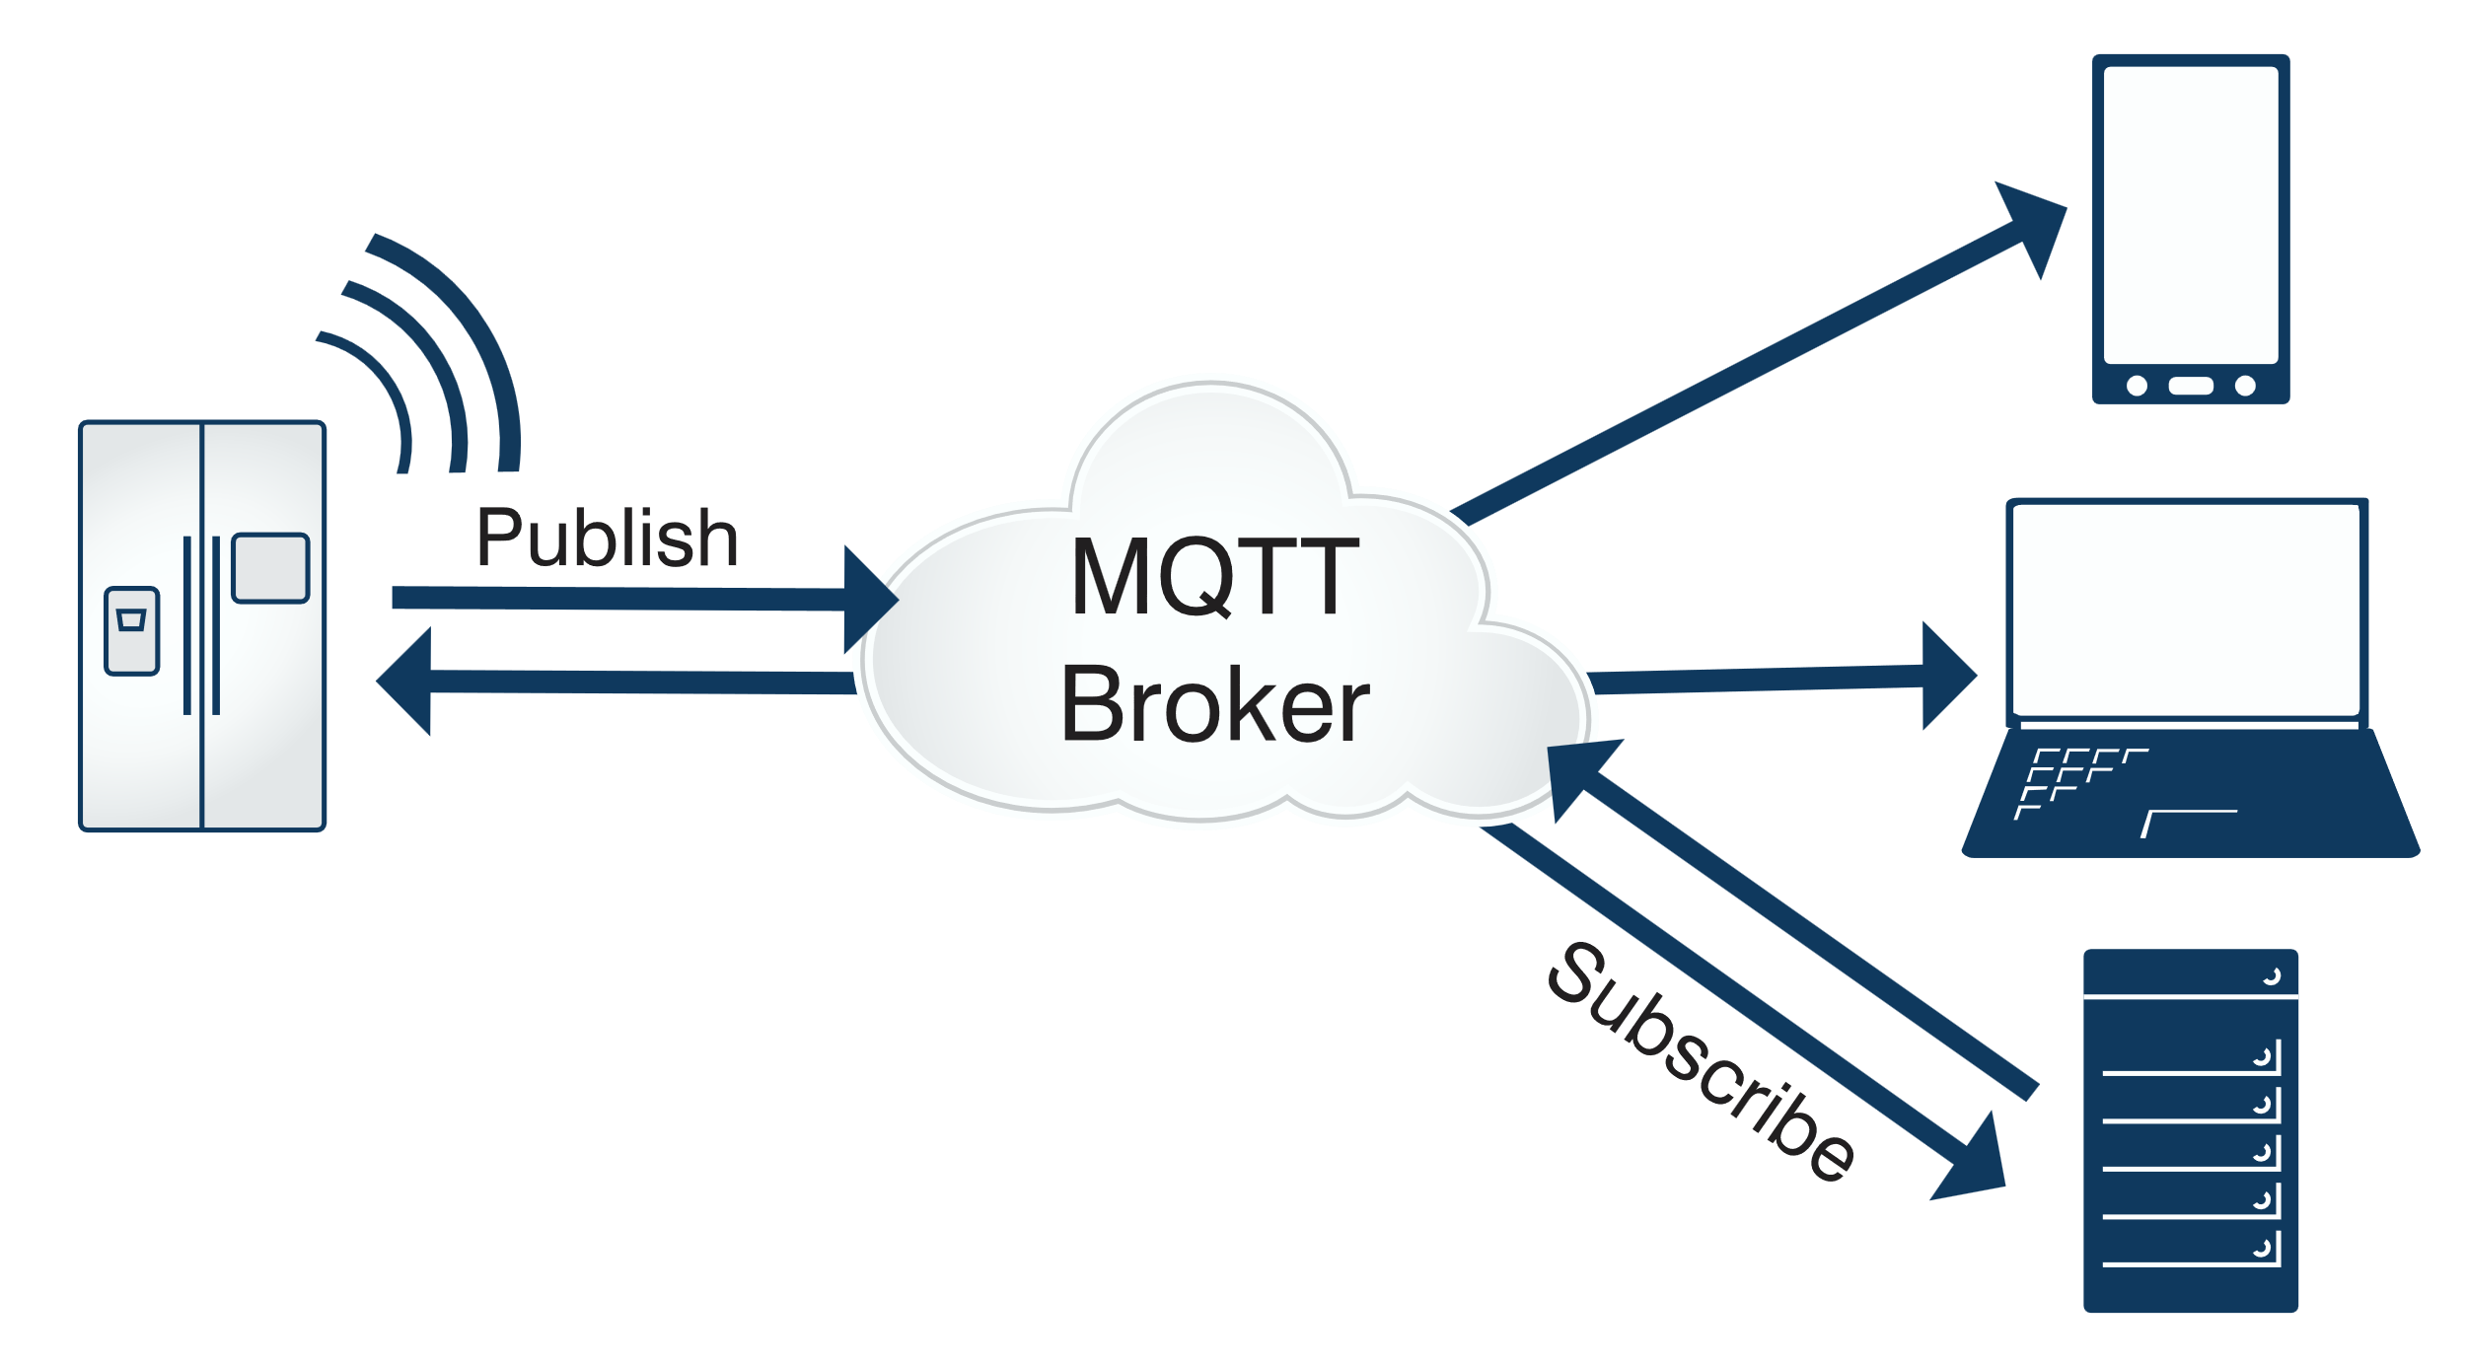
MQTT介紹
第三部分
室內定位
MQTT(1)
由於本堂課是物聯網的運用，因此我們打算採用MQTT此協定，它所需要的網路頻寬是很低的，而且需要的硬體資源也是低的。很適合用在低功耗和網絡帶寬有限的IoT環境。
延时符

Slide 30
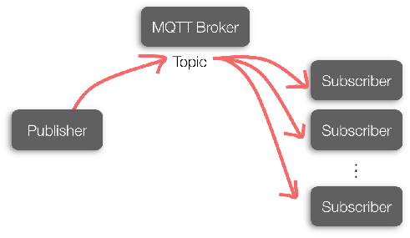
MQTT介紹
第三部分
室內定位
MQTT(2)
使用發佈(Publish) / 訂閱(Subscribe)的機制傳訊
4個主要的元素:
-發佈者 (Publisher)
-訂閱者 (Subscriber)
-主題 (Topic)
-轉訊站 (Broker)
運作原理:
由發布者 Publish 發佈一個主題，
然後就會傳送給 Broker
由 Broker 轉發給有 Subscribe 訂閱該主題的人
延时符

Slide 31
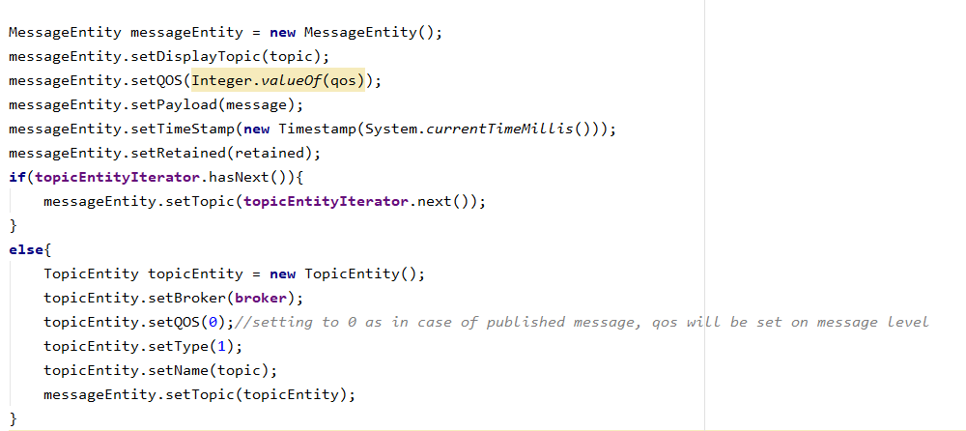
MQTT架構
第三部分
室內定位
MQTT-Publisher
在此處我們能看到所設定的相關
參數:
-setbroker:設定到broker的連接
-Topic:設置要傳的Topic
-Qos:
0：最多傳送一次（at most once）
1：至少傳送一次（at least once）
2：確實傳送一次（exactly once）
延时符

Slide 32
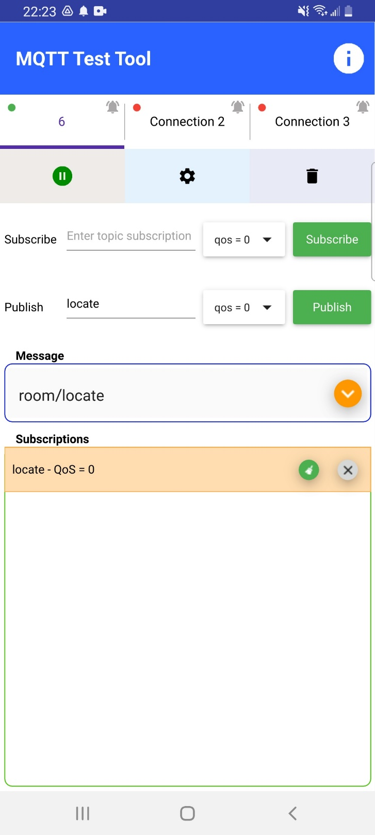
MQTT架構
第三部分
室內定位
MQTT-Publisher
在MQTT中，我們需要透過Publisher去執行Topic的發送以及其message的傳達，才能讓Suscriber接收到訊息
延时符

Slide 33
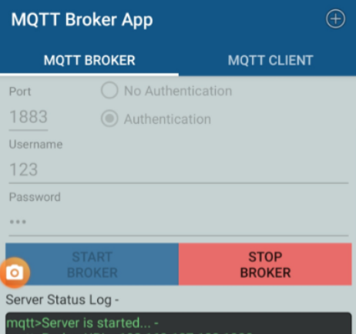
MQTT架構
第三部分
室內定位
MQTT-Broker
可以把Broker設想為一個中繼站
，負責接收Publisher給的資訊，並傳給Subscriber
而需要對其設置username以及
Password以防你人在公域網中被有心人士盜用server
延时符

Slide 34
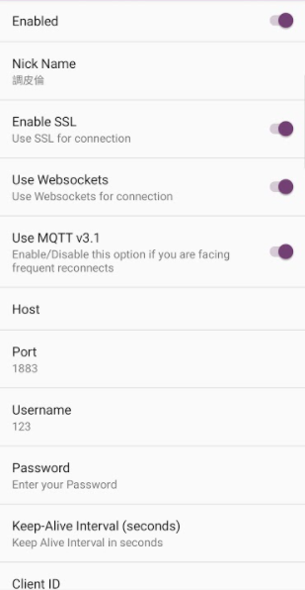
MQTT架構
第三部分
室內定位
MQTT-Subscriber
在此處，我們能透過輸入資訊
所需輸入的資料包括:
-Host(即MQTT Broker的IP)
-Port固定為1883
-Username:123
-Password都是屬於讓MQTT更穩定的方式
延时符

Slide 35
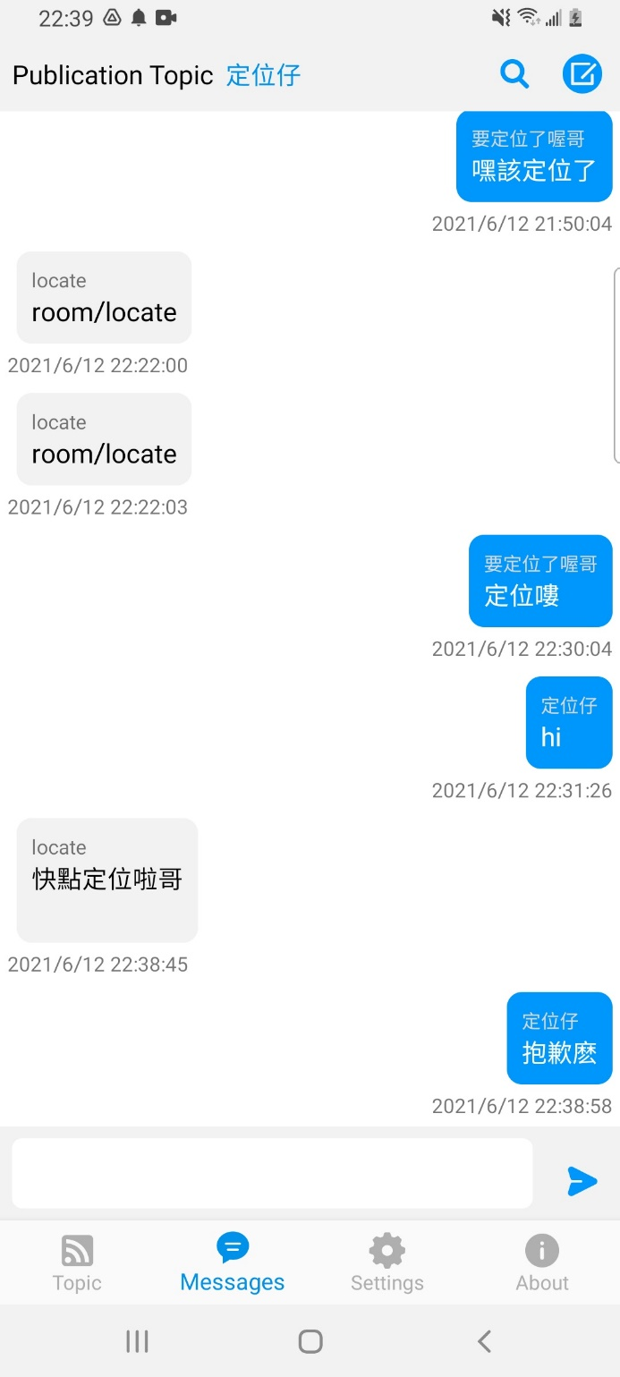
MQTT架構
第三部分
室內定位
MQTT-Subscriber
此時就能透過不同的Topic名字，以類似聊天室的方法來進行溝通。
延时符

Slide 36
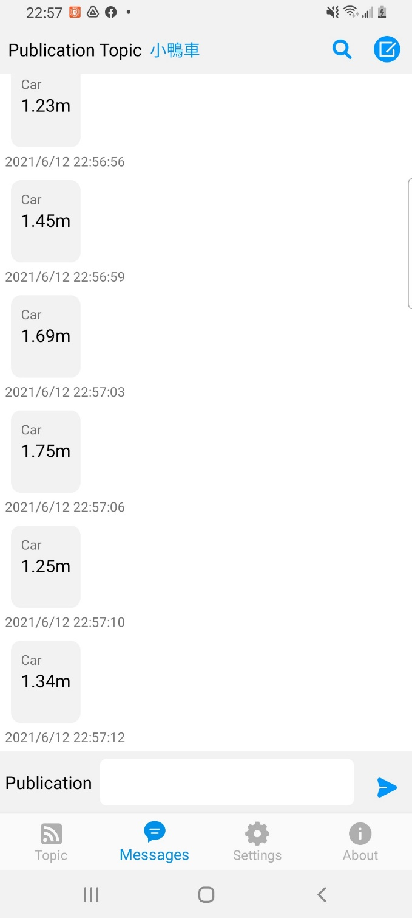
MQTT架構
第三部分
室內定位
MQTT-Subscriber
也能透過MQTT輸入數據資訊Publish給需要的Subscriber
延时符

Slide 37
Line notification
Wearable Device
第三部分-2
穿戴式裝置
Wearable Devices
血壓驟降程式

Slide 38
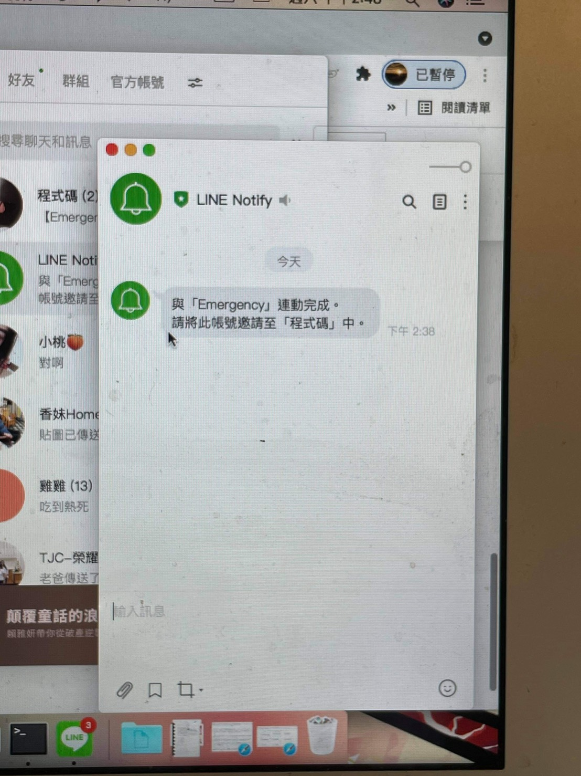
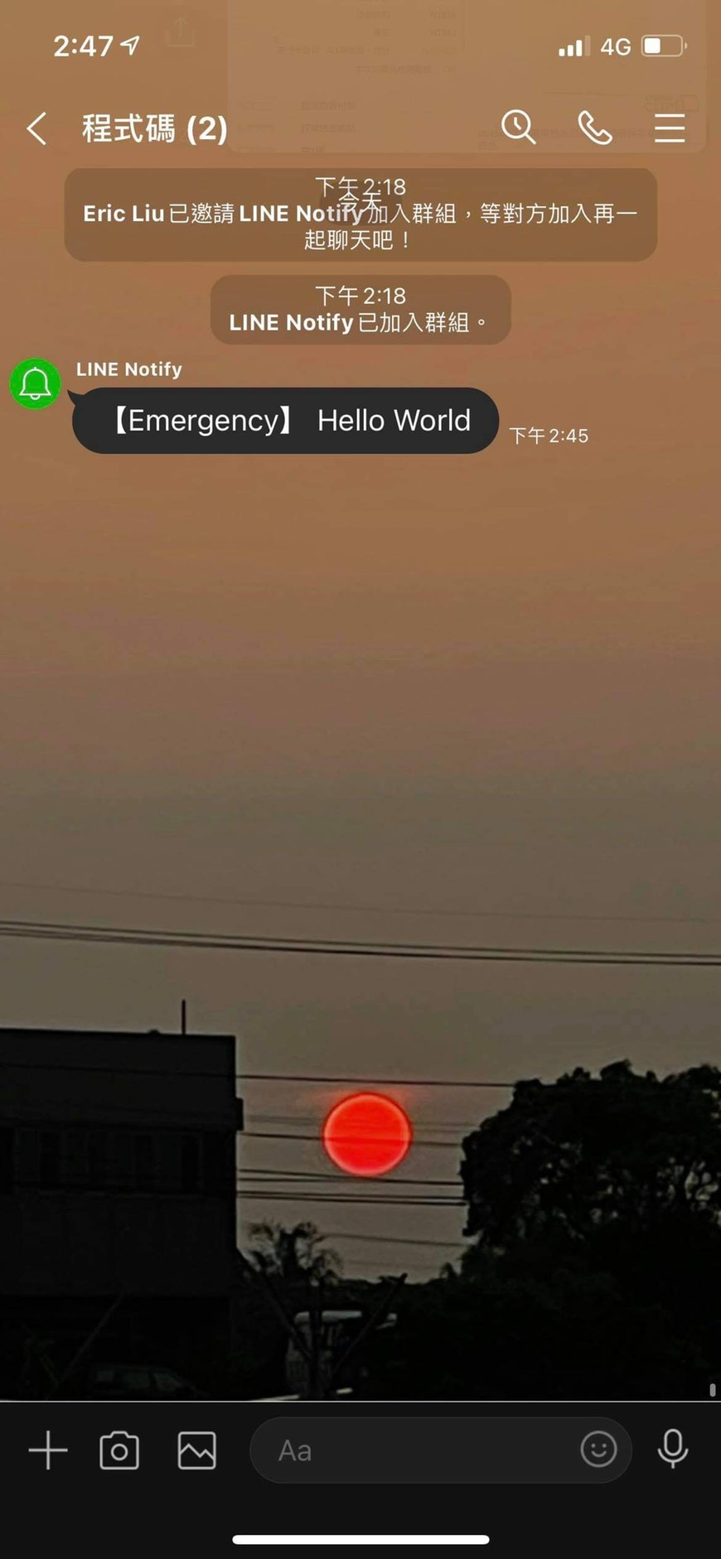
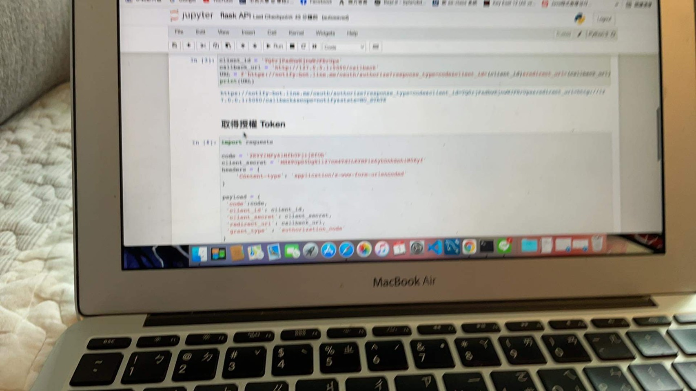
Line notification
第三部分
穿戴式裝置
能透過Line Bot 傳遞訊息
延时符

Slide 39
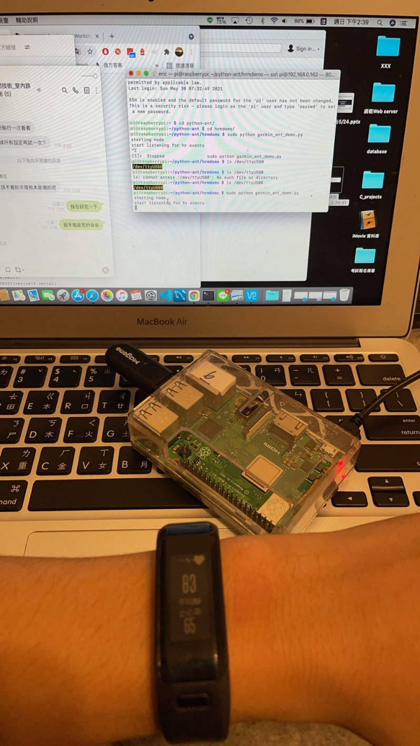
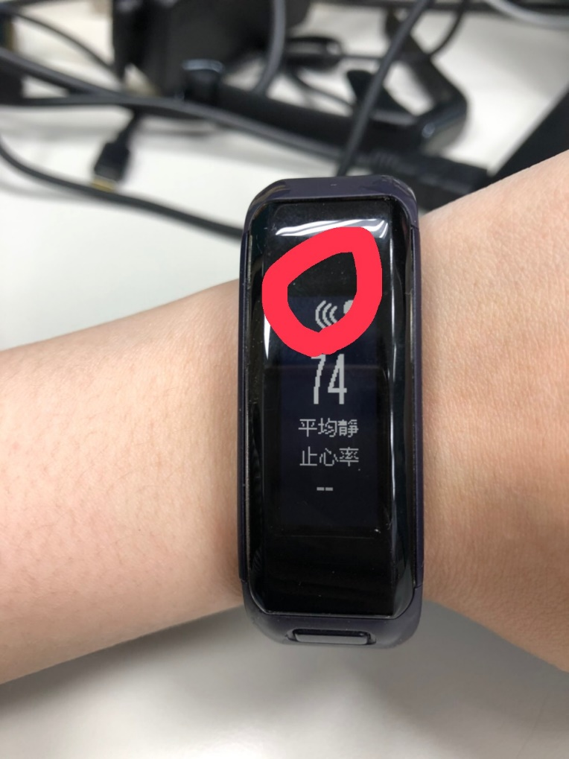
Wearable Device
第三部分
穿戴式裝置
穿戴式裝置可執行成功
延时符

Slide 40
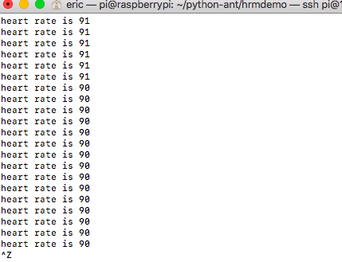
血壓驟降程式
第三部分
穿戴式裝置
能先在樹梅派上
顯示心跳率
延时符

Slide 41
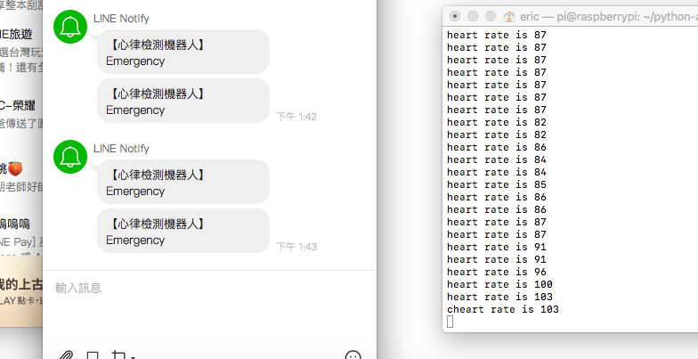
血壓驟降程式
第三部分
穿戴式裝置
實作一個血壓驟降時會進行Line nofify的程式
延时符

Slide 42
小鴨車行走功能
小鴨車攝像功能
第三部分-3
小鴨車
DuckieBot

Slide 43
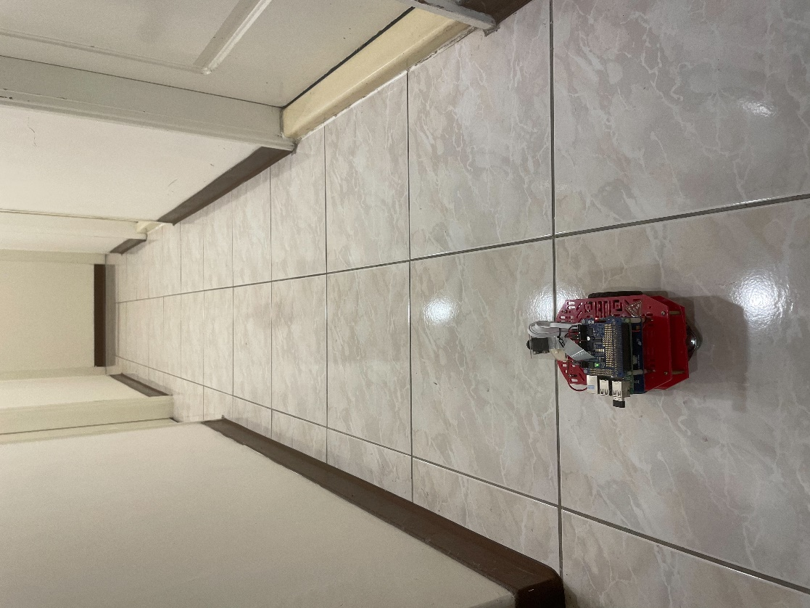
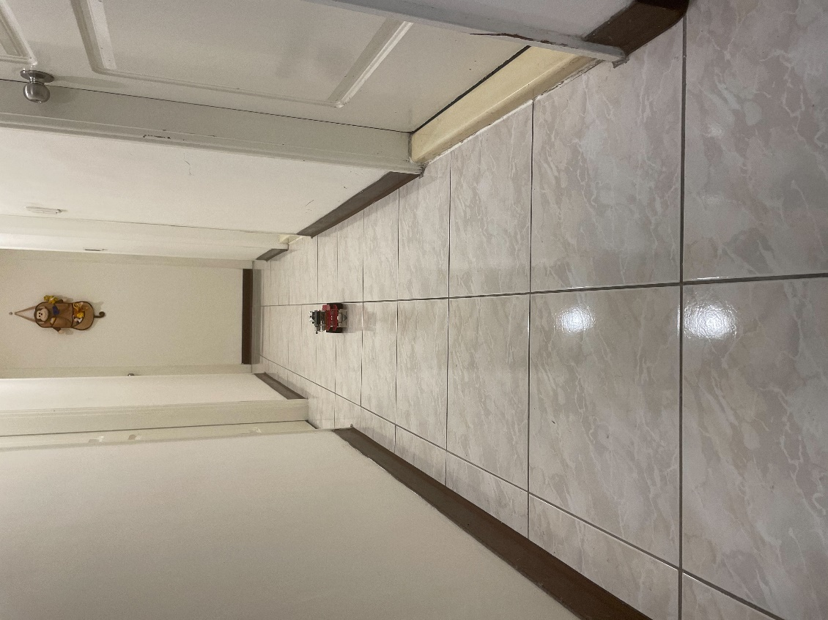
小鴨車行走功能
第三部分
小鴨車
MotorKit():Integer
是指小鴨車走直線的方式
若是1:往前直走
0:停止不動
-1:往後移動
延时符

Slide 44
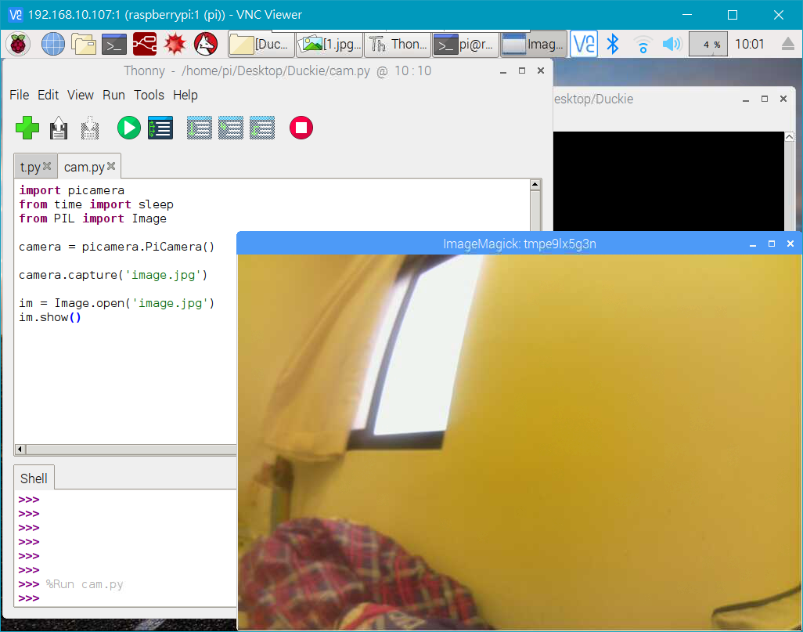
小鴨車攝像功能
第三部分
小鴨車
cameraPiCamera()
camera.capture('image.jpg’)
Im=Image.open('image.jpg’)
im.show()
:
此為內建的Camera程式，能夠到目的地後進行拍攝以及顯示圖片在操作端
延时符

Slide 45
分工部分
總結
第四部份
結語
Conclusion

Slide 46


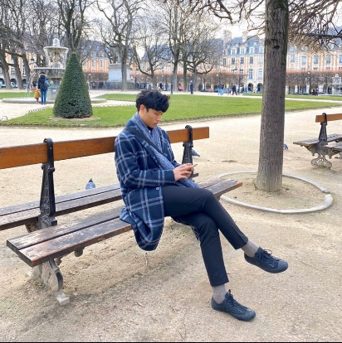
分工部分
第四部分
結語
Galant Tsai
Eric Liu
Tau Xiao
．Beacon定位實作
．Beacon雷達圖
．MQTT Broker
．MQTT Subscriber
．ppt資料彙整與撰寫
．每周進度報告ppt
．每周學習歷程表
．UML設計
．功能技術文件
．穿戴式裝置血壓驟降程式
．Line notification
．海報設計
．MQTT Publisher
．小鴨車行走功能
．小鴨車攝像功能
延时符

Slide 47
總結
第四部分
結語
雖然目前的定位準確率仍未達到一定的準確度，但也能從這次專題中理解到此方法應該是可行的，因此，希望之後能在更加精進專研相關知識，逐步為此改善。
延时符

Slide 48
The End

